Slide 1
Цзяоцзы над США
Работу выполнили: Агафонова Д. Д., Ильенко А. В., Котов Я. Д., Семищев М. Р.
МАОУ СОШ №33
Руководитель: Байгашов Алексей Сергеевич
БФУ им. И.Канта

Slide 2
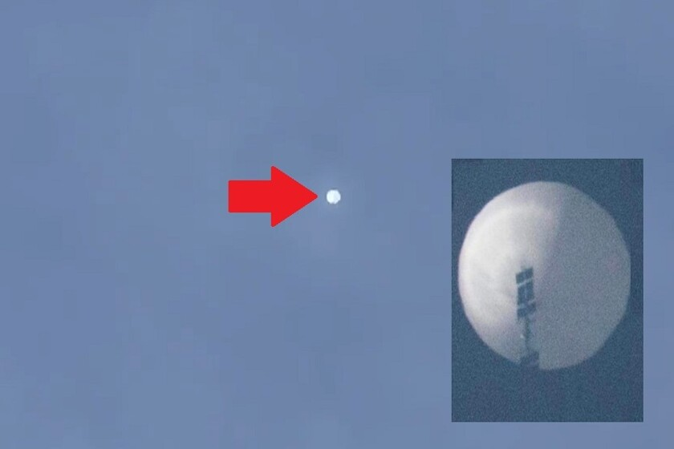
Введение:
В работе проводится моделирование полёта зонда в воздушном пространстве. Моделирование этого процесса позволит нам узнать, как происходит полёт зонда в атмосфере Земли под влиянием различных физических явлений, сил Архимеда, и научиться делать расчёты для моделирования данного процесса.
Данный процесс является интересным вопросом в современном мире, так как за модель для проекта взяли китайский зонд, который недавно появился в воздушном пространстве США, что вызвало крупный резонанс в мировой политике.
Целью данной работы является моделирование динамики зонда в атмосфере Земли и влияния на полёт различных природных явлений. Для достижения поставленной цели были решены различного рода задачи.

Slide 3

Начальные условия:
Vox = 0
Voy = 0
X = 0
Y = 8000

Slide 4
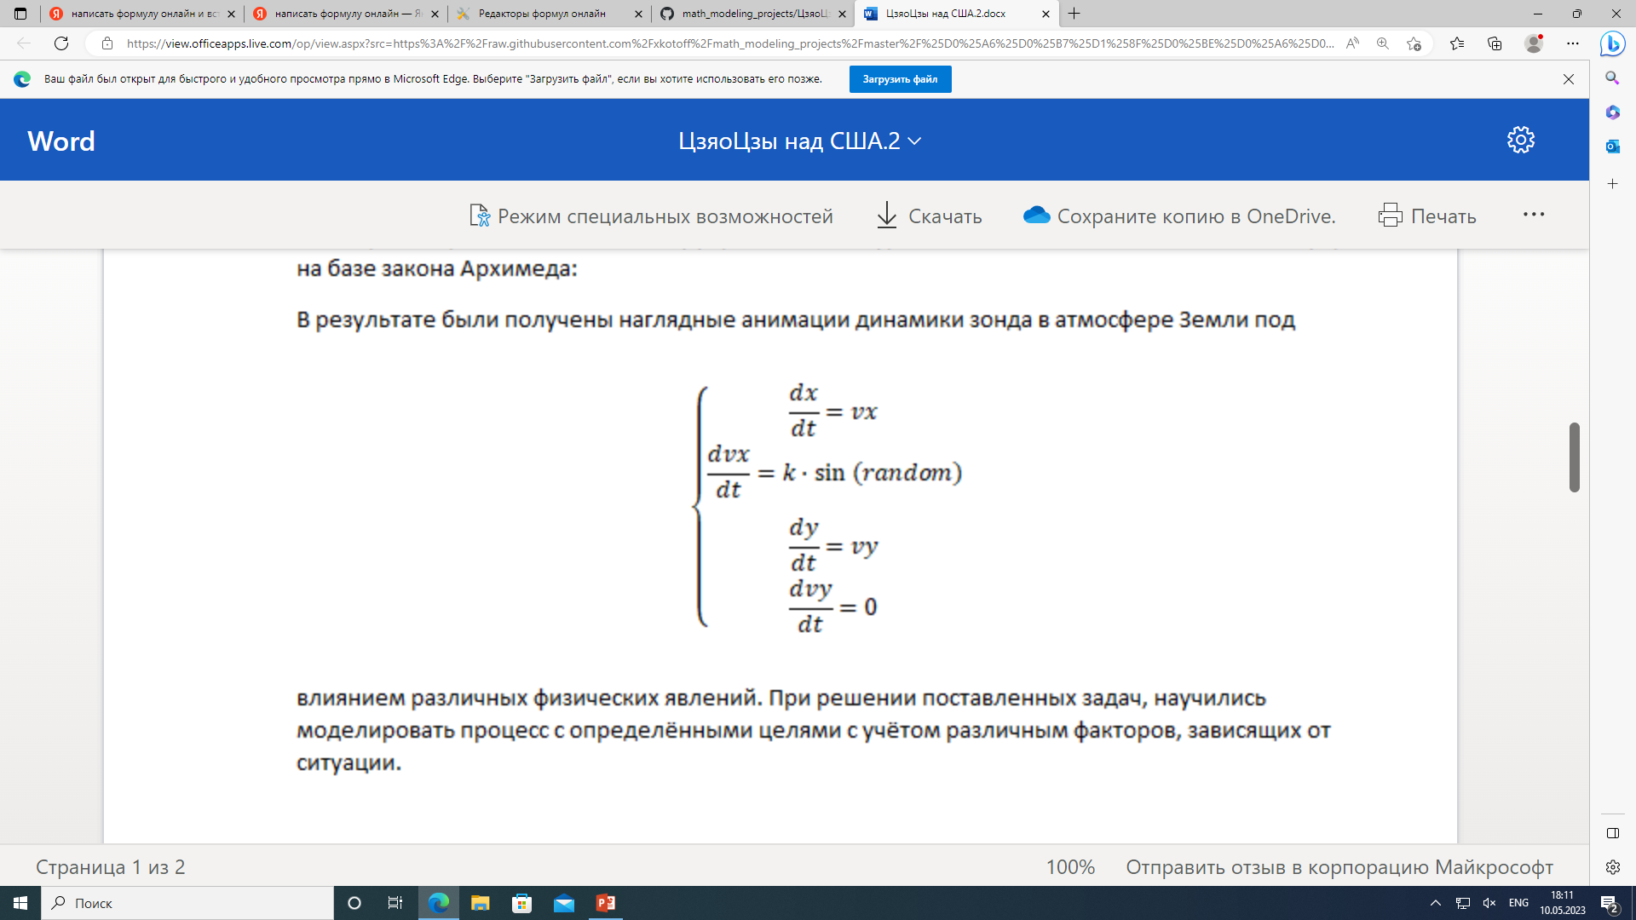
Система дифференциальных уравнений
Определена система дифференциальных уравнений для динамики зонда в атмосфере на базе закона Архимеда.

Slide 5
Результат:
В результате были получены наглядные анимации динамики зонда в атмосфере Земли под влиянием различных физических явлений. При решении поставленных задач, научились моделировать процесс с определёнными целями с учётом различным факторов, зависящих от ситуации.

Slide 6

Перспективы:
Дальнейшим развитием этой работы может стать рассмотрение, изучение и моделирование других возможных процессов, происходящих с зондом. Или же более подробное изучение строения зонда и рассмотрение более сложных ситуаций с вмешательством других тел.

Slide 7

Заключение
В результате мы научились пользоваться системами дифференциальных уравнений для моделирования различных процессов, смоделировали динамику зонда в атмосфере Земли и рассчитали влияние на полет зонда различных природных явлений.

